Slide 1
Vecteurs, droites et plans de l’espace

Slide 2
Pour prendre un bon départ !
Sésamath page 277

Slide 3
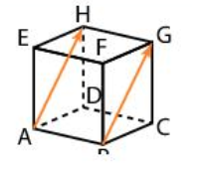
Les vecteurs de l'espace
Définition - Vecteurs
Soient $A$ et $B$ deux points de l'espace, la transformation qui à tout point $M$ de l'espace associe l'unique point $M′$ tel que $ABM′M$ soit un parallélogramme s'appelle la translation de vecteur $\vec{AB}$.
Comme, dans le plan, les vecteurs $\vec{AB}$ et $\vec{MM′}$ sont égaux et on dit également qu’ils sont deux représentants d'un vecteur unique noté $\vec{u}$.
Exemple
Dans le cube $ABCDEFGH$, les vecteurs $\vec{AH}$ et $\vec{BG}$ sont égaux car $ABGH$ est un rectangle.

Slide 4
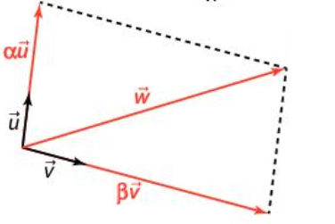
Propriété - Combinaison linéaire
Étant donné trois vecteurs $\vec{u}$, $\vec{v}$ et $\vec{w}$ de l'espace non colinéaires.
On dit que $\vec{w}$ est une combinaison linéaire des vecteurs $\vec{u}$ et $\vec{v}$ s’il existe des réels $α$ et $β$ tels que
$$\vec{w}=α\vec{u}+β\vec{v}$$
Remarques
① On dit aussi que les trois vecteurs sont coplanaires.
② Dans le cas où $\vec{v}=α\vec{u}$ on dit que les vecteurs $\vec{u}$ et $\vec{v}$ sont colinéaires.

Slide 5
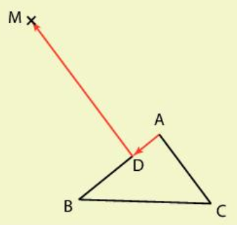
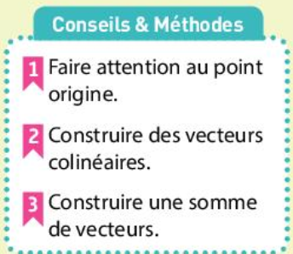
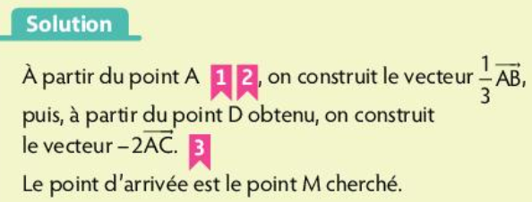
Méthode n°1 – Représenter des combinaisons linéaires
Énoncé
On considère un triangle $ABC$, construire le point $M$ défini par $\vec{AM}=\frac{1}{3} \vec{AB}−2\vec{AC}$.

Slide 7
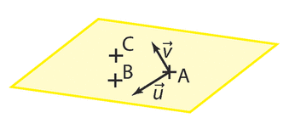
Définition - Droite de l'espace
Une droite de l'espace est définie :
• soit par la donnée de deux points distincts,
• soit par la donnée d'un point et d'un vecteur non nul.
Propriété - Caractérisation d'une droite de l'espace
La droite passant par le point $A$ et de vecteur directeur $\vec{u}$ est l'ensemble des points $M$ de l’espace tels que les vecteurs $\vec{AM}$ et $\vec{u}$ soient colinéaires.
Définition - Plan de l'espace
Un plan de l’espace est défini :
• soit par trois points non alignés ($ABC$),
• soit par un point et deux vecteurs non colinéaires $\left(A ; \vec{u} , \vec{v}\right)$.

Slide 8
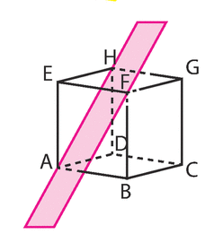
Exemple
Dans le cube $ABCDEFGH$, le plan $(AFH)$ est déterminé par les trois points $A, F$ et $H$ ou bien par le point $A$ et les vecteurs non colinéaires $\vec{AF}$ et $\vec{AH}$.
Propriété - Caractérisation d'un plan de l'espace
Le plan défini par le point $A$ et les vecteurs non colinéaires $\vec{u}$ et $\vec{v}$est l'ensemble des points $M$ tels que le vecteur$\vec{AM}$ soit une combinaison linéaire des vecteurs $\vec{u}$ et $\vec{v}$.
Exemple
Dans le cube ABCDEFGH et le plan (ABD), le point C appartient à ce plan car le vecteur $\vec{AC}$ s'écrit comme une combinaison linéaire de $\vec{AB}$ et $\vec{AD}$ soit $\vec{AC}=\vec{AB}+\vec{AD}$.

Slide 9
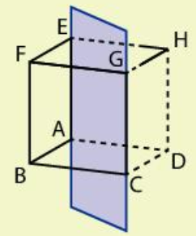
Méthode n°2 – Caractériser des plans dans l’espace
Énoncé
Dabs un cube $ABCDEFGH$, donner une caractérisation du plan $\left(CEG\right)$ à l’aide d’un point et de deux vecteurs non colinéaires, puis justifier que le point $A$ appartient à ce plan.

Slide 10
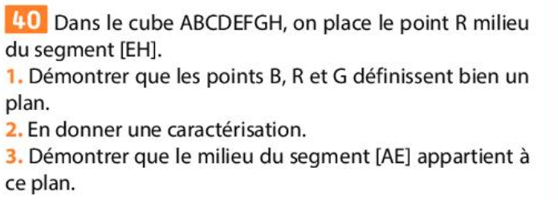

Slide 11
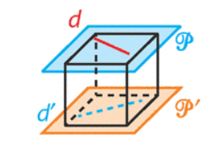
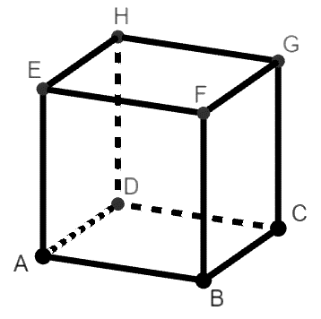
Positions relatives de droites et de plans dans l’espace
Propriété – Positions relatives de deux droites
Deux droites de l’espace sont soit coplanaires (c’est-à-dire incluses dans un même plan) soit non coplanaires.
.
$d$ et $d′$ sont coplanaires et sécantes en $M$ ou strictement parallèles ou confondues
$d$ et $d^{′}$ sont non coplanaires
Exemple
Dans le cube $ABCDEFGH$ les droites $(AB)$ et $(CE)$ ne sont pas coplanaires.

Slide 12
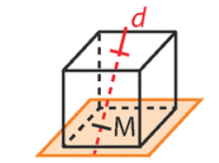
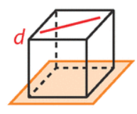
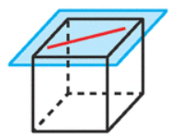
Propriété - Positions relatives d'une droite et d'un plan
Soit $d$une droite et $𝒫$ un plan.
II existe trois configurations pour les positions relatives de $d$ et de $𝒫$.
① $d$ est strictement parallèle à $𝒫$
② $d$ est incluse dans $𝒫$
③ $d$ est sécante à $𝒫$

Slide 13
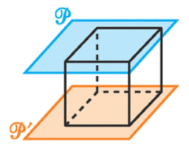
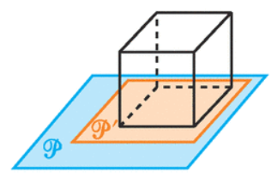
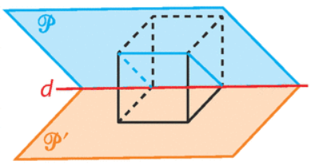
Propriété - Positions relatives de deux plans
Soit $𝒫$ et $𝒫$' deux plans.
Il existe trois configurations pour les positions relatives de $𝒫$et de$𝒫′$.
③ P et P’ sont sécants en d
① $𝒫$ est strictement parallèle à $𝒫′$
② $𝒫$et $𝒫′$ sont confondus

Slide 14
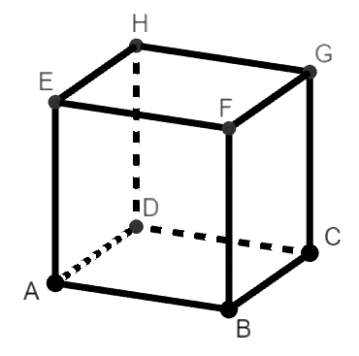
Méthode n°3 – Décrire la position relative de deux droites, d’une droite et d’un plan, de deux plans.
Énoncé
Dans le cube $ABCDEFGH$, quelles sont les positions relatives de (AB) et (CD) ? (AD) et (BF) ? (ABC) et (EFH) ? (BCF) et (ADG) ?
Solution
(AB) et (CD) sont dans le même plan (ABC), elles sont parallèles car ABCD est un carré.
(AD) et (BF) ne sont pas dans un même plan, elles sont non coplanaires.
(ABC) et (EFH) sont parallèles car ils correspondent à des faces opposées du cube.
(BCF) et (ADG) ont deux points communs, les points G et F donc ils son sécants selon la droite (FG).

Slide 16
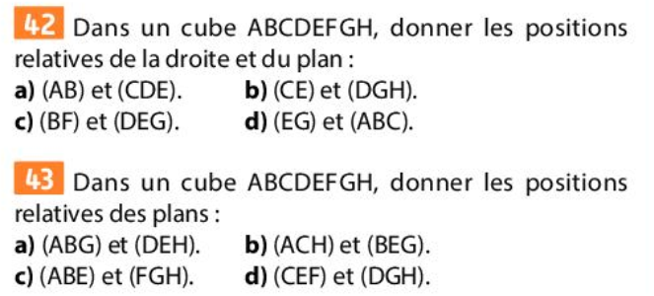

Slide 17
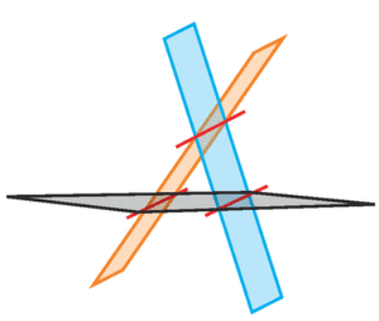
Théorème - Théorème du toit
Si deux plans $𝒫$ et $𝒫′$ contiennent respectivement deux droites $d$ et$d′$ parallèles entre elles alors leur intersection$d′′$ $(d^{′′}=𝒫∩𝒫^{′}$) est parallèle à ces deux droites.
Propriétés - Parallélisme de droites et de plans
① Une droite est strictement parallèle à un plan si et seulement si elle est parallèle à une droite de ce plan.
② Deux plans sont parallèles si et seulement si deux droites sécantes de l'un sont parallèles à deux droites sécantes de l'autre.
③ Si une droite est parallèle à un plan alors tout plan contenant cette droite et sécant au plan, coupe ce dernier selon une droite parallèle à la première.

Slide 18
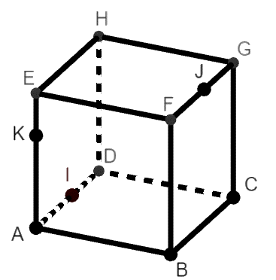
Méthode n°4 – Construire la section d’un solide par un plan de l’espace.
Énoncé
On considère le cube $ABCDEFGH.$
Les points I et J sont les milieux des segments [AD] et [FG] et le point K est tel $\vec{AK}=\frac{2}{3}\vec{AE}$.
On cherche à construire la section du plan (IJK) sur le cube, c'est-à-dire que l'on cherche où le plan va couper ou non les faces du cube.
Construire le point d'intersection L des droites (EH) et (IK).
En déduire l'intersection des plans (IJK) et (EFG).
Construire alors la section du plan (IJK) sur le cube.
Solution
On prolonge les droites (EH) et (IK) pour obtenir L
Les points L et J appartiennent aux deux plans (IJK) et EFG) donc la droite (JL) est leur droite d'intersection.
On trace la parallèle à (JL) passant par I et la parallèle à (IK) passant par J.
On place les intersections avec les arêtes du cube et on obtient la section IKMJNP, qui est un hexagone

Slide 19
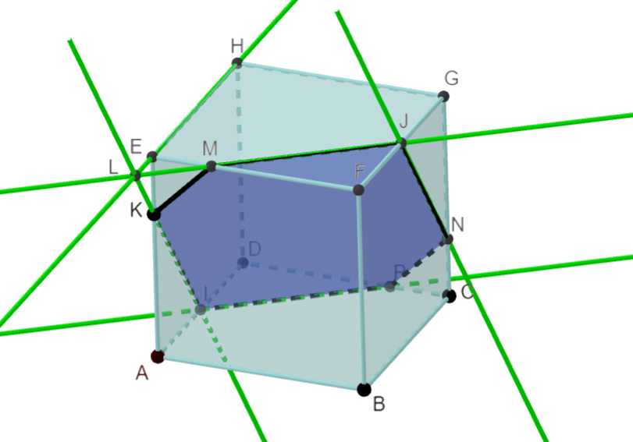
Méthode n°4 – Construire la section d’un solide par un plan de l’espace.
Solution
On prolonge les droites (EH) et (IK) pour obtenir L
Les points L et J appartiennent aux deux plans (IJK) et EFG) donc la droite (JL) est leur droite d'intersection.
On trace la parallèle à (JL) passant par I et la parallèle à (IK) passant par J.
On place les intersections avec les arêtes du cube et on obtient la section IKMJNP, qui est un hexagone

Slide 20
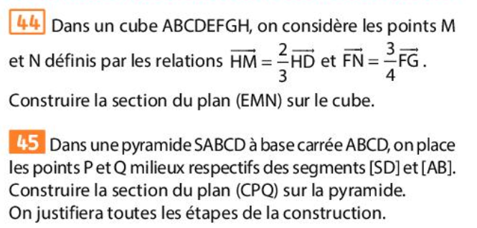

Slide 21
Décomposition de vecteurs dans l'espace
Propriété - Relation de Chasles
Comme dans le plan, si A, B et C sont trois points de l’espace alors on a :
$$\vec{AC}=\vec{AB}+\vec{BC}$$
Exemple
Dans un triangle $ABC$, on place les points $M$ et $N$ tels que $\vec{AM}=\frac{1}{2}\vec{AB}$ et $\vec{BN}=\frac{2}{3}\vec{BC}$.
Exprimons le vecteur $\vec{MN}$ en fonction des vecteurs $\vec{AB}$ et $\vec{AC}$ :
$$\vec{MN}=\vec{MA}+\vec{AB}+\vec{BN}=−\frac{1}{2}\vec{AB}+\vec{AB}+\frac{2}{3}\vec{BC}=\frac{1}{2}\vec{AB}+\frac{2}{3}\left(\vec{BA}+\vec{AC}\right)=−\frac{1}{6}\vec{AB}+\frac{2}{3}\vec{AC}$$

Slide 22
Méthode n°5 – Exprimer un vecteur comme une combinaison linéaire de vecteurs.
Énoncé
Dans le triangle ABC, le point M est le milieu du segment [AB] et le point N est défini par
$\vec{BN}=\frac{2}{3}\vec{AC}$.
Exprimer le vecteur $\vec{MN}$ en fonction des vecteurs $\vec{AB}$ et $\vec{AC}$.
Solution
Le point $N$ est défini à l'aide du point $B$ donc on va écrire $\vec{MN}=\vec{MB}+\vec{BN}$.
Du coup on va écrire une relation pour le point $M$ à l'aide du point $B$ : $\vec{MB}=\frac{1}{2}\vec{AB}$. Finalement $\vec{MN}=\vec{MB}+\vec{BN}=\frac{1}{2}\vec{AB}+\frac{2}{3}\vec{AC}$.

Slide 23
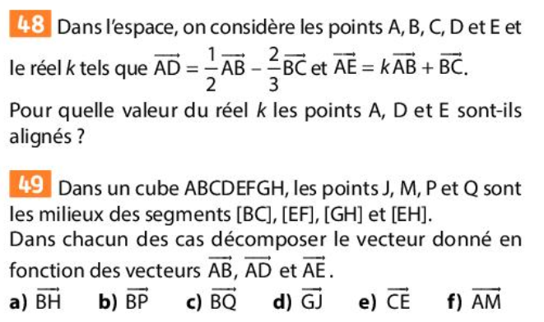
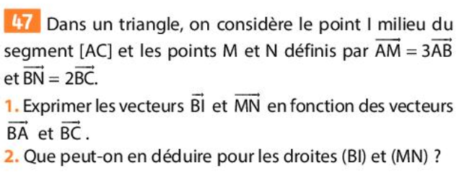

Slide 24
Définition - Base
Trois vecteurs $\vec{i}$ , $\vec{j}$ et $\vec{k}$ constituent une base de l'espace si et seulement si chacun de ces trois vecteurs n'est pas une combinaison linéaire des deux autres.
Exemple
Dans un cube $ABCDEFGH$, aucun des vecteurs $\vec{AB}$, $\vec{AD}$ et $\vec{AG}$ n'est une combinaison linéaire des deux autres donc $\left(\vec{AB} , \vec{AD} ,\vec{AG}\right)$ est une base de l'espace.

Slide 25
Propriété - Décomposition d'un vecteur dans une base
Soit $\left(\vec{i} , \vec{j} , \vec{k} \right)$ une base de l'espace, tout vecteur $\vec{u}$ peut décrire comme une combinaison linéaire unique des vecteurs $\vec{i}$ , $\vec{j}$ et $\vec{k}$ et on a :
$$\vec{u}=x\vec{i}+y\vec{j}+z\vec{k}$$
Et on dit que $\left(\begin{matrix}x \\ y \\ z\end{matrix}\right)$ sont les coordonnées du vecteur $\vec{u}$ dans la base $\left(\vec{i} , \vec{j} , \vec{k} \right)$.
Démonstration
On suppose qu'il existe deux décompositions pour le même vecteur.
Soit les triplets $(x ; y ; z)$ et $(x′ ; y′ ; z′)$ de réels tels que $\vec{u}=x\vec{i}+y\vec{j}+z\vec{k}=x′\vec{i}+y\vec{′j}+z\vec{′k}$ ce qui implique que $\left(x−x^{′}\right)\vec{i}+\left(y−y^{′}\right)\vec{j}+\left(z−z^{′}\right)\vec{k}=\vec{0}$ et donc que $\left(x−x^{′}\right)\vec{i}=−\left(y−y^{′}\right)\vec{j}−\left(z−z^{′}\right)\vec{k}$or comme $\left(\vec{i} , \vec{j} , \vec{k} \right)$ est une base alors $\vec{i}$ ne peut pas être une combinaison linéaire de $\vec{j}$ et $\vec{k}$.
On obtient donc une contradiction et par conséquent l'hypothèse de deux décompositions est fausse, et elle est unique.

Slide 26
Exemple
Dans le cube $ABCDEFGH$ muni de la base $\left(\vec{AB} , \vec{AD} ,\vec{AE}\right)$, on peut décomposer les vecteurs ainsi :
$\vec{AG} =\vec{AC} +\vec{AE} =\vec{AB} +\vec{AD} +\vec{AE}$
et
$\vec{BH} =\vec{BA} +\vec{AH} = −\vec{AB} +\vec{AD} +\vec{AE}$

Slide 27
Méthode n°6 – Décomposer un vecteur dans une base par lecture graphique.
Énoncé
Dans le cube $ABCDEFGH$, lire la décomposition du vecteur donné dans la base donnée.
$a) \vec{EG} dans la base \left(\vec{AB} , \vec{BD}\right)$ $b) \vec{CF} dans la base \left(\vec{AB} , \vec{BD}, \vec{CG}\right)$
Solution

Slide 29
Repérage dans l'espace
Propriété - Repère
On appelle repère $\left(O ; \vec{i} , \vec{j} , \vec{k} \right)$ de l’espace le quadruplet où $O$ est un point de l’espace appelé origine et où le triplet $\left(\vec{i} , \vec{j} , \vec{k} \right)$est une base de l'espace.
Exemple
Dans un cube $ABCDEFGH$, $\left(\vec{AB} , \vec{AD} ,\vec{AE}\right)$ est une base et $A$ un point de l'espace donc $\left(A ; \vec{AB} , \vec{AD} ,\vec{AE}\right)$est un repère de l'espace.

Slide 30
Corollaire - Coordonnées d'un point
Dans un repère $\left(O ; \vec{i} , \vec{j} , \vec{k} \right)$, pour tout point $M$ de l'espace il existe un triplet $(x ; y ; z)$ unique tel que $\vec{OM}=x\vec{i}+y\vec{j}+z\vec{k}$ où $x$ s'appelle l'abscisse, $y$ ordonnée et $z$ la cote.
Exemple
Dans le cube $ABCDEFGH$ muni du repère $\left(A ; \vec{AB} , \vec{AD} ,\vec{AE}\right)$ les coordonnées des autres sommets du cube sont $C(1 ; 1 ;0)$, $F(1 ; 0 ;1)$, $G(1 ; 1 ; 1)$ et $H\left(0 ;1 ;1\right)$car par exemple :
$$\vec{AC}=1 \vec{AB}+1 \vec{AD}+0 \vec{AE}$$
Remarque
Les opérations sur les coordonnées dans l'espace sont les mêmes que celles dans le plan.

Slide 31
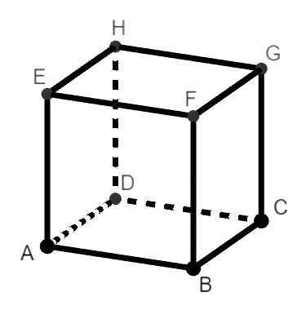
Méthode n°7 – Déterminer une base ou un repère d’un plan ou de l’espace par le calcul.
Énoncé
Dans un cube $ABCDEFGH$, démontrer que le triplet $\left(\vec{AB} , \vec{BH}, \vec{CG}\right)$ est bien une base de l’espace.

Slide 32
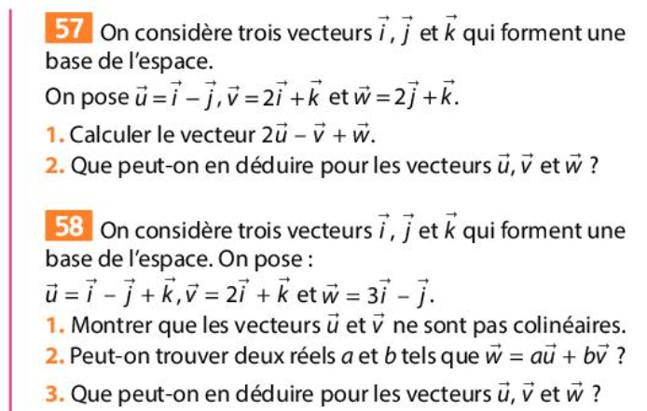

Slide 33
Propriété - Coordonnées d'un vecteur
Comme dans le plan si $A\left(x_{A} ; y_{A} ;z_{A}\right)$ et $B\left(x_{B} ; y_{B} ;z_{B}\right)$ alors $\vec{AB}\left(\begin{matrix}x_{B}−x_{A} \\ y_{B}−y_{A} \\ z_{B}−z_{A}\end{matrix}\right)$.
Exemple
Dans le cube $ABCDEFGH$ muni du repère $\left(A ; \vec{AB} , \vec{AD} ,\vec{AE}\right)$ on a les coordonnées des vecteurs $\vec{GH}\left(\begin{matrix}0−1 \\ 1−1 \\ 1−1\end{matrix}\right)=\left(\begin{matrix}−1 \\ 0 \\ 0\end{matrix}\right)$ et $\vec{FC}\left(\begin{matrix}1−1 \\ 1−0 \\ 0−1\end{matrix}\right)=\left(\begin{matrix}0 \\ 1 \\ −1\end{matrix}\right)$
Propriété - Représentation paramétrique d'une droite
Dans un repère $\left(O ; \vec{i} , \vec{j} , \vec{k} \right)$, la droite passant par le point $A\left(x_{A} ; y_{A} ;z_{A}\right)$ et de vecteur directeur $\vec{u}\left(\begin{matrix}a \\ b \\ c\end{matrix}\right)$ admet comme représentation paramétrique le système $\left\{\begin{aligned}x=x_{A}+ka \\ y=y_{A}+kb \\ z=z_{A}+kc\end{aligned}\right.$où $k$ est un réel.

Slide 34
Démonstration
$\vec{AM}$ et $\vec{u}$ colinéaires équivaut à $\vec{AM}=k\vec{u} ⇔ \left(\begin{matrix}x−x_{A} \\ y−y_{A} \\ z−z_{A}\end{matrix}\right)=k\left(\begin{matrix}a \\ b \\ c\end{matrix}\right) ⇔ \left\{\begin{aligned}x−x_{A}=ka \\ y−y_{A}=kb \\ z−z_{A}=kc\end{aligned}\right. ⇔ \left\{\begin{aligned}x=x_{A}+ka \\ y=y_{A}+kb \\ z=z_{A}+kc\end{aligned}\right.$
Remarque
On peut trouver une autre représentation paramétrique de la même droite en changeant de point et/ou en prenant un autre vecteur directeur colinéaire au précédent.
Exemple
Une représentation paramétrique de la droite de l'espace passant par le point $A(−1 ; 2 ; −3)$ et de vecteur directeur $\vec{u}\left(\begin{matrix}1 \\ −4 \\ −2\end{matrix}\right)$ est :
$\left\{\begin{aligned}x=−1+k \\ y=2−4k \\ z=−3−2k\end{aligned}\right.$où $k$ est un réel.

Slide 35
Méthode n°8 – Déterminer une représentation paramétrique d’une droite.
Énoncé
Donner une représentation paramétrique de la droite $(AB)$ où $A(0 ;1 ;2)$ et $B\left(−2 ;1 ;3\right)$.

Slide 36
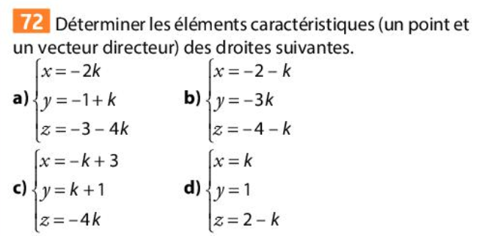

Slide 37
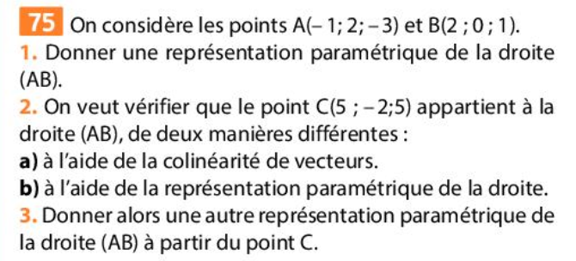
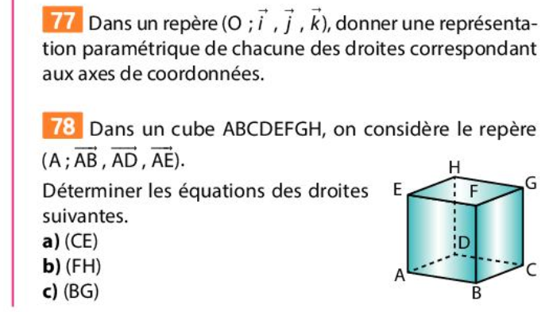

Slide 40
Exercices page 296

Slide 41
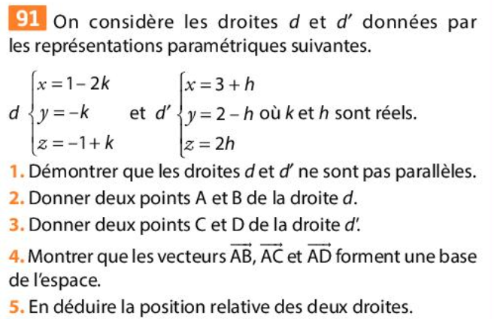
Exercices page 296

